Slide 1
Sakila Table & View
B1조
박범진 강한빛 김하늬 김예담
박성준 서경록 원성현 유희조

Slide 2
목차
1
테이블
sakila 데이터베이스에 있는 16개의 테이블 설명
2
뷰
sakila 데이터베이스에 있는 7개의 뷰 설명
3
EER모델
테이블 간의 관계 모델 설명

Slide 3

Part 1,
테이블
참조>https://dev.mysql.com/doc/sakila/en/sakila-structure-tables.html
http://www.tcpschool.com/mysql/mysql_intro_relationalDB

Slide 4
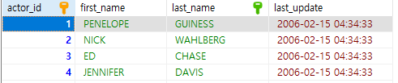
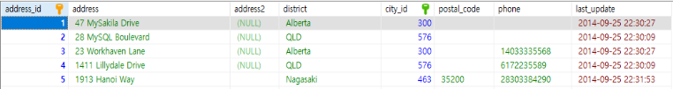
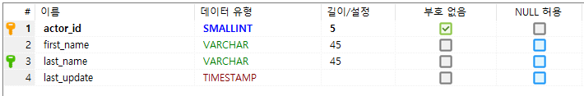
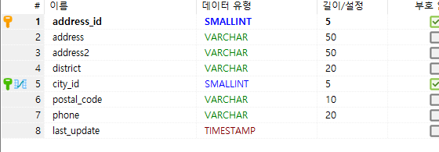
Part 1,
테이블
sakila 데이터베이스에 있는 16개의 테이블 설명
테이블 명 | actor | address
설명 | 배우 이름 데이터 | 주소 데이터
테이블 생성 결과
테이블 설명 | 모든 데이터는 null값 허용하지 않는다. actor_id : 기본 키 설정, last_name : 인덱스를 색인으로 한다. smallint : 작은 정수, 2byte(0~65535) timestamp : 1970-01-01 00:00:00 이후로 지난 초 | address2와 postal_code 제외 null값 허용하지 않는다. address_id : 기본 키 설정 city_id : 외래 키 smallint : 작은 정수, 2byte(0~65535) timestamp : 1970-01-01 00:00:00 이후로 지난 초
테이블 타입

Slide 5
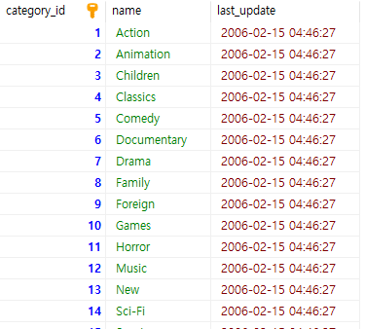
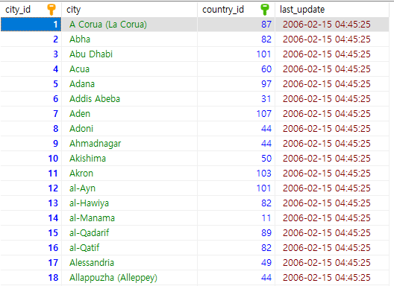
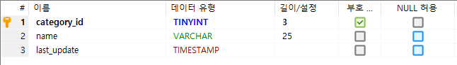
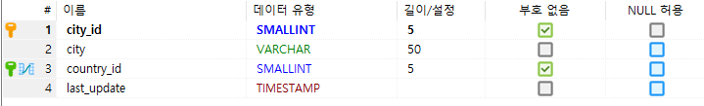
Part 1,
테이블
sakila 데이터베이스에 있는 16개의 테이블 설명
테이블 명 | category | city
설명 | 영화 카데고리 데이터 | 도시 이름 데이터
테이블 생성 결과
테이블 설명 | 모든 데이터는 null값 허용하지 않는다. category_id : 기본 키 설정 TINYINT : 아주 작은 정수, 1byte(0~255) timestamp : 1970-01-01 00:00:00 이후로 지난 초 | 모든 데이터는 null값 허용하지 않는다. city_id : 기본 키 설정 country_id : 외래 키 smallint : 작은 정수, 2byte(0~65535) timestamp : 1970-01-01 00:00:00 이후로 지난 초
테이블 타입

Slide 6
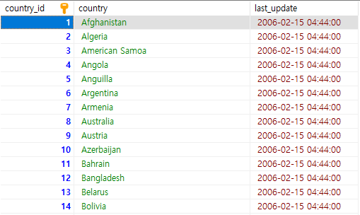
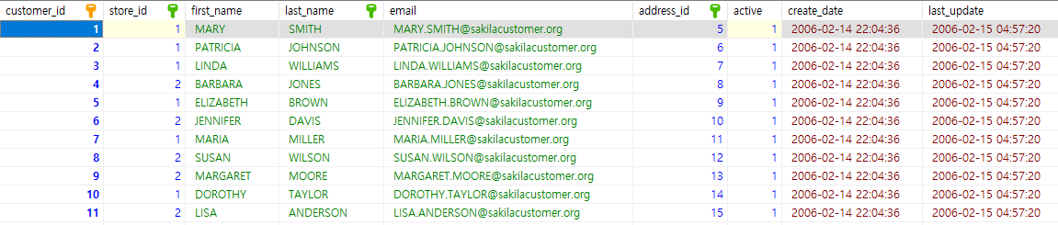
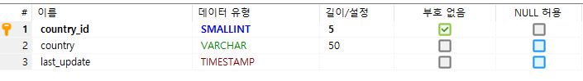
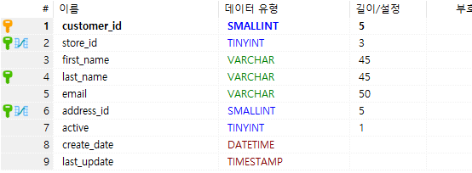
Part 1,
테이블
sakila 데이터베이스에 있는 16개의 테이블 설명
테이블 명 | country | coustmer
설명 | 나라이름 데이터 | 고객 정보 데이터
테이블 생성 결과
테이블 설명 | 모든 데이터는 null값 허용하지 않는다. country_id : 기본 키 설정 smallint : 작은 정수, 2byte(0~65535) timestamp : 1970-01-01 00:00:00 이후로 지난 초 | email 과 last_update를 제외하고 null 값 허용하지 않는다. coustmer_id : 기본 키 설정 / last_name : 인덱스를 색인으로 한다. store_id , address_id : 외래 키 smallint : 작은 정수, 2byte(0~65535) timestamp : 1970-01-01 00:00:00 이후로 지난 초 TINYINT : 아주 작은 정수, 1byte(0~255) datetime : 000-00-00 00:00:00 ~ 9999-12-31 23:59:59
테이블 타입

Slide 7
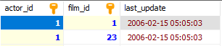
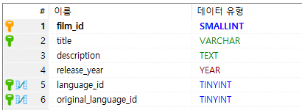
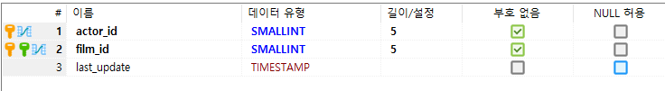
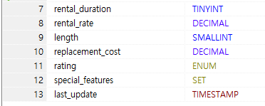
Part 1,
테이블
sakila 데이터베이스에 있는 16개의 테이블 설명
테이블 명 | film | film_actor
설명 | 영화 정보 | 배우 ↔영화 데이터
테이블 생성 결과
테이블 설명 | description, release_year, original_language_id, length, rating, special_features 제외하고 null 값 허용하지 않는다. film_id : 기본 키 설정 / title : 인덱스를 색인으로 한다. language_id , original_language_id : 외래키 smallint : 작은 정수, 2byte(0~65535) timestamp : 1970-01-01 00:00:00 이후로 지난 초 text: 긴 문장, 65,535 byte / year : 1901 ~ 2155 TINYINT : 아주 작은 정수, 1byte(0~255) decimal : 고정소수점수, -99.99~ 99.99 / enum : 컬럼에 들어갈 수 있는 항목 정의 set : enum과 비슷 하지만 set은 enum과 다르게 여러 값을 가져올 수 있다 | 모두 null 값 허용하지 않는다. actor_id + film_id : 기본 키 설정 actor_id , film_id : 외래 키 smallint : 작은 정수, 2byte(0~65535) timestamp : 1970-01-01 00:00:00 이후로 지난 초
테이블 타입

Slide 8
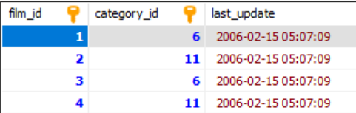
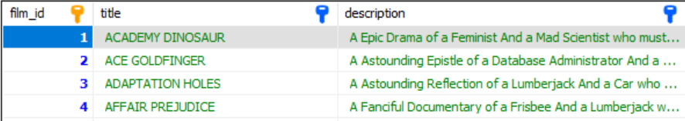
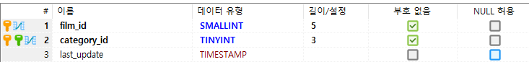
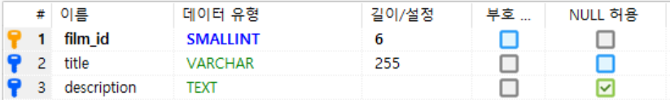
Part 1,
테이블
sakila 데이터베이스에 있는 16개의 테이블 설명
테이블 명 | film_category | film_text
설명 | 영화 ↔영화 카테고리 데이터 | 영화 제목 및 설명 데이터
테이블 생성 결과
테이블 설명 | 모든 데이터는 null값 허용하지 않는다. film_id + category_id : 기본 키 설정 film_id , category_id : 외래키 smallint : 작은 정수, 2byte(0~65535) TINYINT : 아주 작은 정수, 1byte(0~255) timestamp : 1970-01-01 00:00:00 이후로 지난 초 | description을 제외하고 null 값 허용하지 않는다. film_id : 기본 키 설정 smallint : 작은 정수, 2byte(0~65535) text: 긴 문장, 65,535 byte
테이블 타입

Slide 9
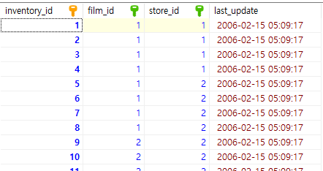
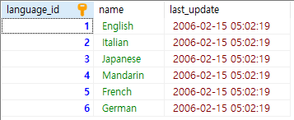
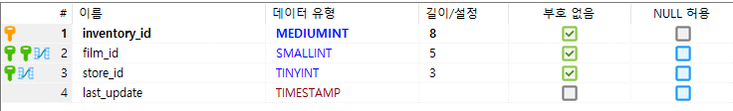
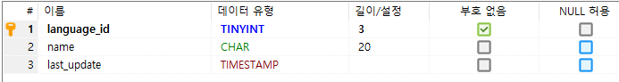
Part 1,
테이블
sakila 데이터베이스에 있는 16개의 테이블 설명
테이블 명 | inventory | language
설명 | 상점에 있는 영화 목록 데이터 | 영화 언어(자막) 데이터
테이블 생성 결과
테이블 설명 | 모든 데이터는 null값 허용하지 않는다. inventory_id : 기본 키 설정 film_id , store_id : 외래키 smallint : 작은 정수, 2byte(0~65535) TINYINT : 아주 작은 정수, 1byte(0~255) timestamp : 1970-01-01 00:00:00 이후로 지난 초 MEDIUMINT : 중간 정수 , 3byte(0~16,777,215 / 약 1600만) | description을 제외하고 null 값 허용하지 않는다. language_id : 기본 키 설정 TINYINT : 아주 작은 정수, 1byte(0~255) char : 고정형 문자열 , 255자 까지 가능 timestamp : 1970-01-01 00:00:00 이후로 지난 초
테이블 타입

Slide 10
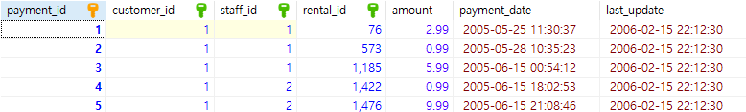
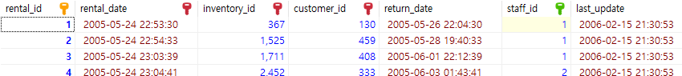
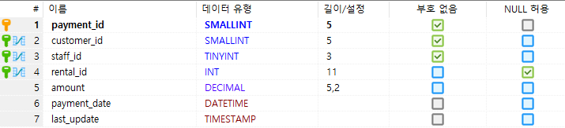
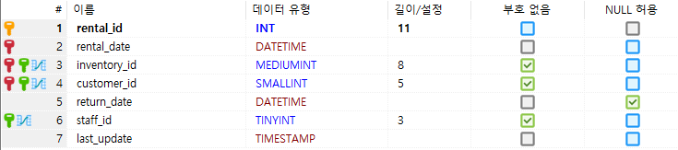
Part 1,
테이블
sakila 데이터베이스에 있는 16개의 테이블 설명
테이블 명 | payment | rental
설명 | 비용 데이터 | 영화 임대 정보
테이블 생성 결과
테이블 설명 | rental_id와 last_update 제외하고 null값 허용하지 않는다. payment_id : 기본 키 설정 customer_id, staff_id, rental_id: 외래키 smallint : 작은 정수, 2byte(0~65535) TINYINT : 아주 작은 정수, 1byte(0~255) timestamp : 1970-01-01 00:00:00 이후로 지난 초 decimal : 고정소수점수, -99.99~ 99.99 datetime : 000-00-00 00:00:00 ~ 9999-12-31 23:59:59 | return_date을 제외하고 null 값 허용하지 않는다. rental_id : 기본 키 설정 inventory_id, customer_id, staff_id : 외래키 datetime : 000-00-00 00:00:00 ~ 9999-12-31 23:59:59 smallint : 작은 정수, 2byte(0~65535) TINYINT : 아주 작은 정수, 1byte(0~255) MEDIUMINT : 중간 정수 , 3byte(0~16,777,215 / 약 1600만)
테이블 타입

Slide 11
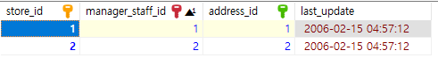
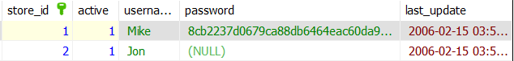
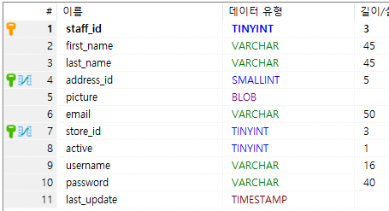
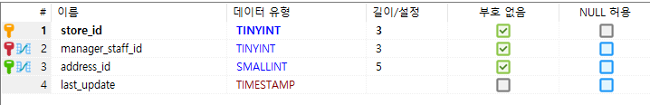
Part 1,
테이블
sakila 데이터베이스에 있는 16개의 테이블 설명
테이블 명 | staff | store
설명 | 스태프 정보 데이터 | 상점 데이터
테이블 생성 결과
테이블 설명 | picture, email, password 제외하고 null값 허용하지 않는다. staff_id : 기본 키 설정 address_id, store_id : 외래키 smallint : 작은 정수, 2byte(0~65535) TINYINT : 아주 작은 정수, 1byte(0~255) timestamp : 1970-01-01 00:00:00 이후로 지난 초 blob: 바이너리 데이터 형식 저장, 64KiB | description을 제외하고 null 값 허용하지 않는다. film_id : 기본 키 설정 manager_staff_id : 독창성을 가진 인덱스, 중복허용 X, null 허용 smallint : 작은 정수, 2byte(0~65535) TINYINT : 아주 작은 정수, 1byte(0~255) timestamp : 1970-01-01 00:00:00 이후로 지난 초
테이블 타입

Slide 12

Part 2,
EER모델

Slide 13
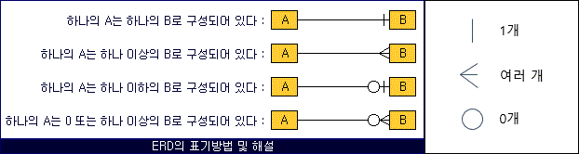
Part 2,
EER모델
테이블 간의 관계 모델 설명
EER 다이어그램 표기법
① 1:1관계 : A에 1개의 B가 소속된다.
② 1:n관계 :A에 N개의 B기 소속된다.
③ 1: 0 or 1 관계 :A에 1개 이하의 B가 소속된다.
④ 1: 0 or n관계: A에 0개 or N개의 B가 소속된다.
EER 관계 선
⑤ 실선(식별관계)
부모테이블의 기본키를 자식테이블이 외래키로 가지고,
기본키로 사용하는 경우이다.
(즉, 부모테이블이 없으면 자식테이블이 존재 할 수 없다)
⑥점선(비식별관계)
부모테이블의 기본키를 자식테이블이 외래키로 가지지만,
기본키로 사용하지 않는 경우이다.
(즉, 부모테이블이 없어도 자식테이블이 존재 할 수 있다)
1
2
3
4
5
6
참조>https://ppomelo.tistory.com/51

Slide 14
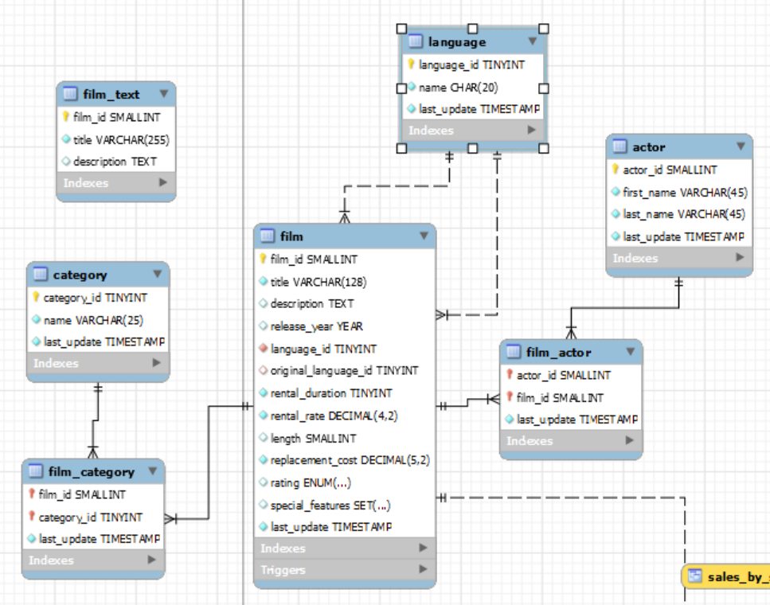
Part 2,
EER모델
테이블 간의 관계 모델 설명
영화의 정보
(배우, 카테고리, 영화설명 등)
관계모델
영화 + 카테고리
영화 + 언어
영화 + 배우

Slide 15
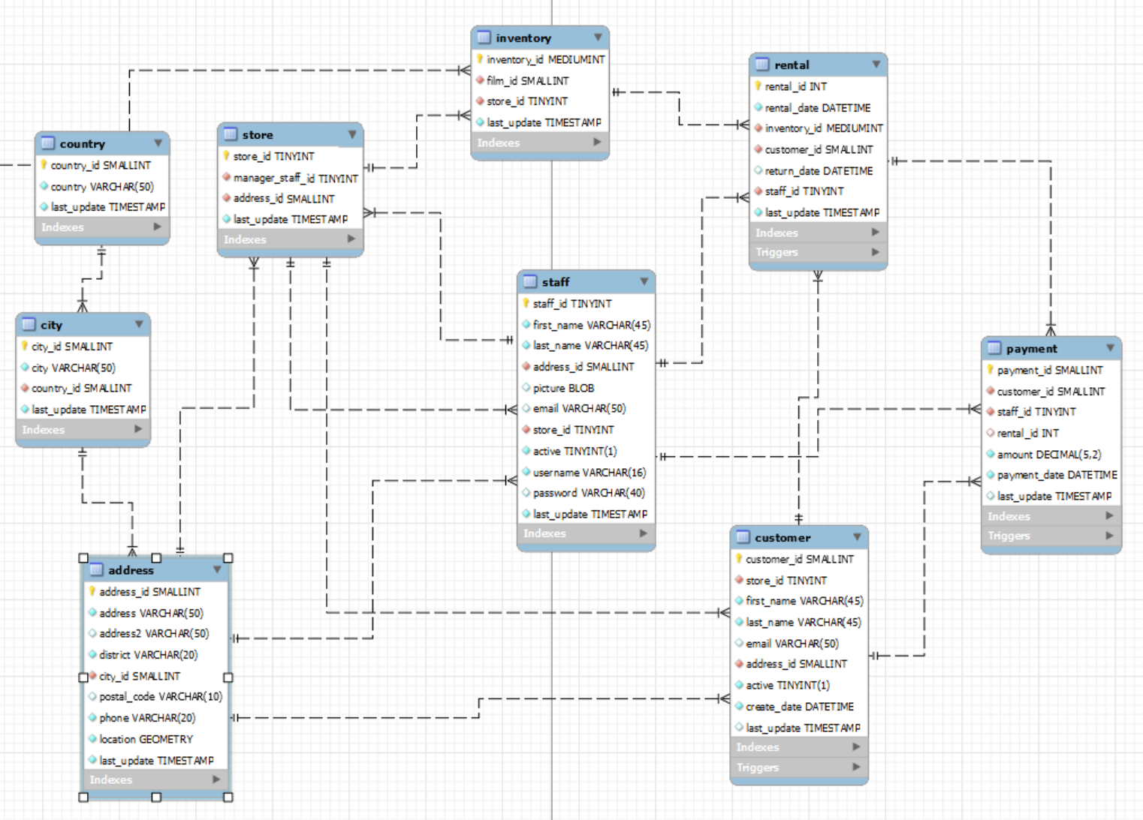
Part 2,
EER모델
테이블 간의 관계 모델 설명
영화 정보 사용
(매점, 고객, 임대 등 )
관계모델
국가+도시+주소
고객
정보+매점
매점+고객+
스태프
임대 +
스태프

Slide 16

Part 3,
뷰

Slide 17
Part 3,
뷰
sakila 데이터베이스에 있는 7개의 뷰 설명
001
002
003
004
View(뷰)란?
데이터베이스에
존재하는 일종의
가상 테이블
다른 테이블 or
다른 뷰에
저장되어 있는 데이터를
보여주는 역할만 수행.
데이터 접근
제어함으로써 보안유지
복잡한 쿼리 단순화
쿼리 재사용 가능
논리적 독립성 제공
→여러 사용자의 다양한 데이터 요구 지원 가능
한번 정의된 뷰는
수정불가
삽입, 삭제, 수정
작업에 많은
제한 사항이 있다.
자신만의 인덱스를 가질 수 없다.
View 정의
MySQL에서 View의 역할
뷰의 장점
뷰의 단점
참조>http://www.tcpschool.com/mysql/mysql_view_createReplace

Slide 18
Part 3,
뷰
sakila 데이터베이스에 있는 7개의 뷰 설명
001
002
003
004
CREATE VIEW 뷰이름 AS
SELECT 컬럼명…
FROM 테이블 명
[WHERE 조건]
[WITH CHECK OPTION];
→사용자가 마음대로 데이터를 변경하는 것을 방지
*CREATE 뒤에
OR REPLACE절 추가
→ 기존의 뷰를 새로운 뷰로
대체
DROP view 뷰이름;
하나의 기본 테이블에 참조할 수 있는 뷰
여러 테이블에서
참조할 수 있는 뷰
뷰 생성
CREATE
뷰 삭제
DROP
단일 뷰
복합 뷰
참조>https://reeme.tistory.com/54

Slide 19
Part 3,
뷰
sakila 데이터베이스에 있는 7개의 뷰 설명
뷰 쿼리 실행 순서
1
3
5
FROM
GROUP BY
SELECT
2
4
6
WHERE
HAVING
ORDER BY

Slide 20
Part 3,
뷰
sakila 데이터베이스에 있는 7개의 뷰 설명
1. actor_info.
2. customer_list.
3. film_list.
해당 actor_id를 가진 배우가
영화장르별로 무슨영화에
출현했는지
나열된 정보
손님의
개인정보
영화 정보
5. sales_by_
film_category
6. sales_by_store.
7. staff_list
상점에 있는
영화 목록
영화 장르별
매출의 합계
정보
각 매니저의
상점 매출액
정보
staff 정보
4. nicer_but_slower_film_list →

Slide 21
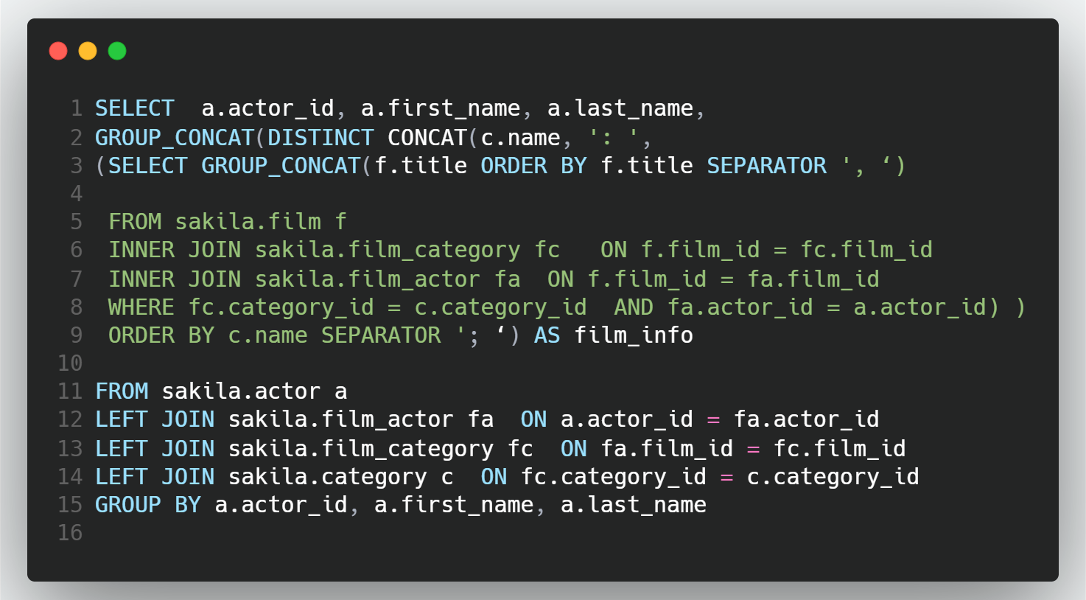
Part 3,
뷰
sakila 데이터베이스에 있는 7개의 뷰 설명
actor_info : 전체쿼리

Slide 22
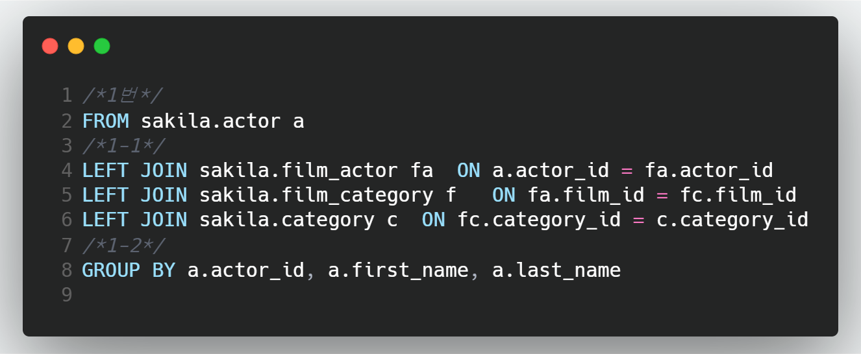
Part 3,
뷰
sakila 데이터베이스에 있는 7개의 뷰 설명
actor_info : FROM부분
①From
별칭 a.actor 테이블 : 기준 테이블
① -1 LEFT JOIN
① -2 GROUP BY

Slide 23
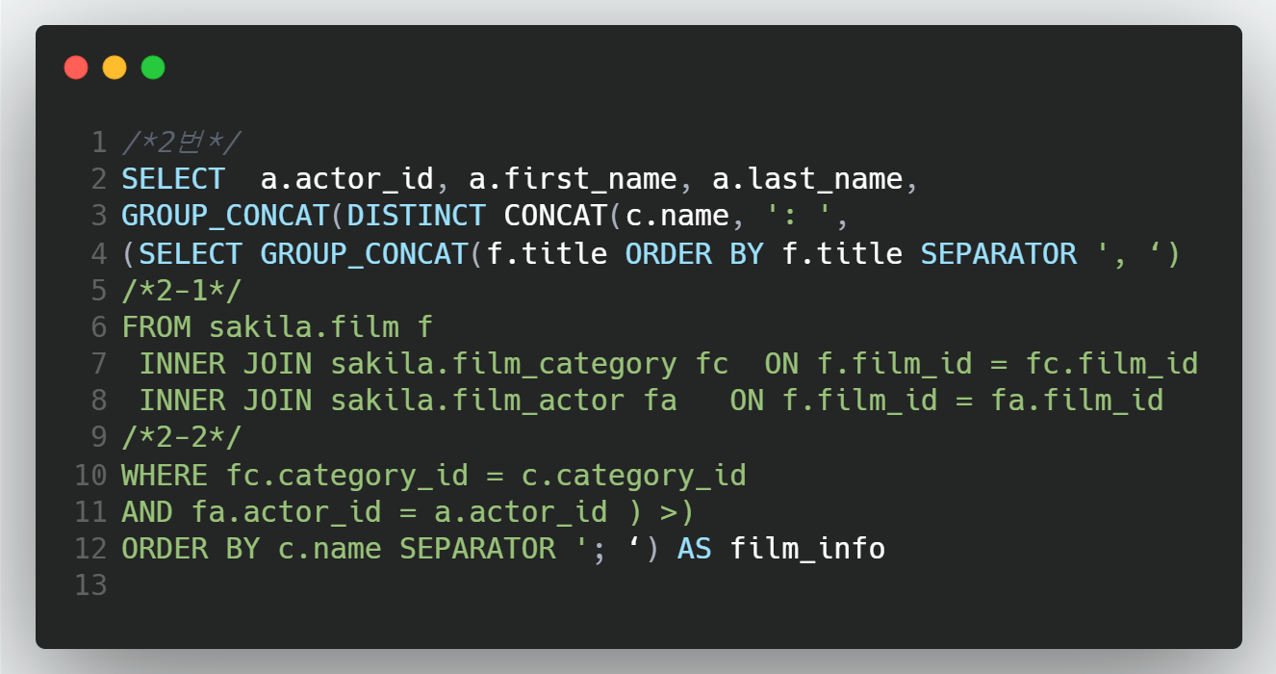
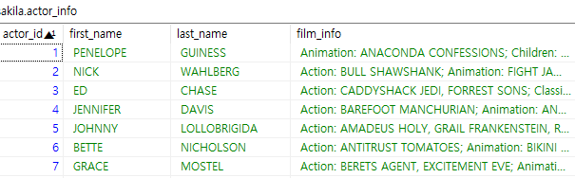
Part 3,
뷰
sakila 데이터베이스에 있는 7개의 뷰 설명
actor_info : SELECT 부분
②SELECT
②-1 From
2중 inner join
②-2 WHERE

Slide 24
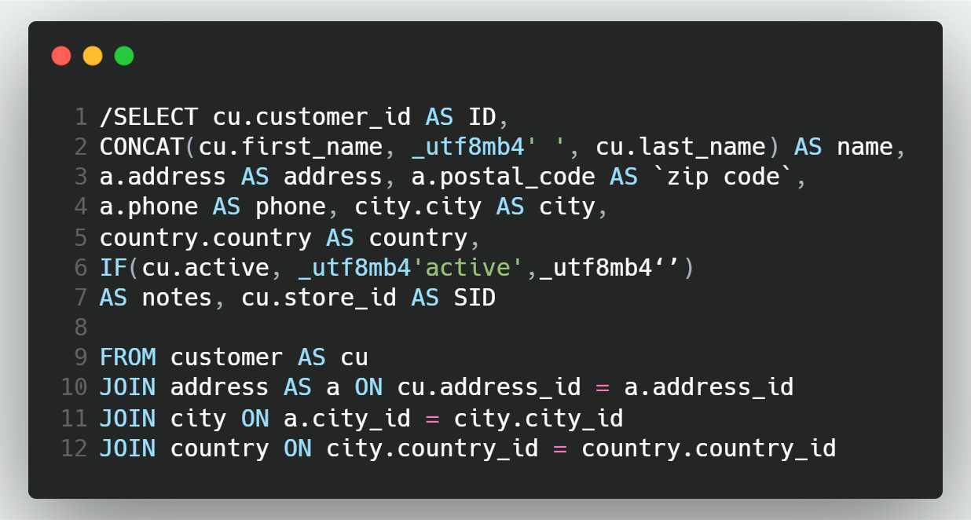
Part 3,
뷰
sakila 데이터베이스에 있는 7개의 뷰 설명
customer_list : 전체쿼리

Slide 25
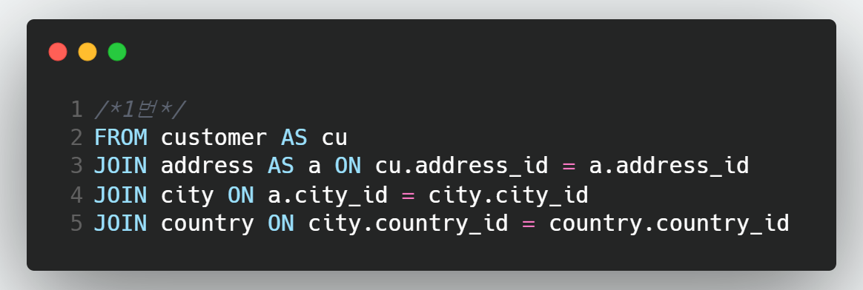
Part 3,
뷰
sakila 데이터베이스에 있는 7개의 뷰 설명
customer_list : FROM부분
①From
기준 테이블
: customer 테이블
inner join

Slide 26
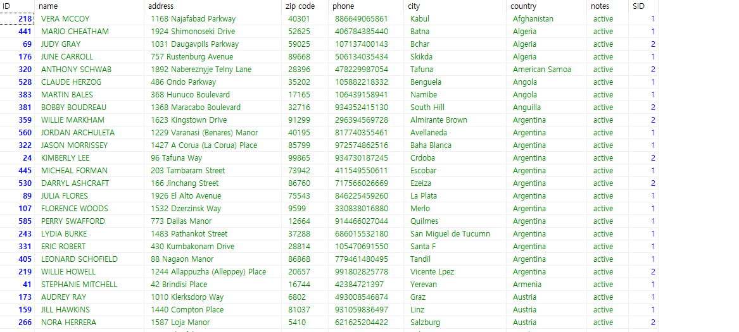
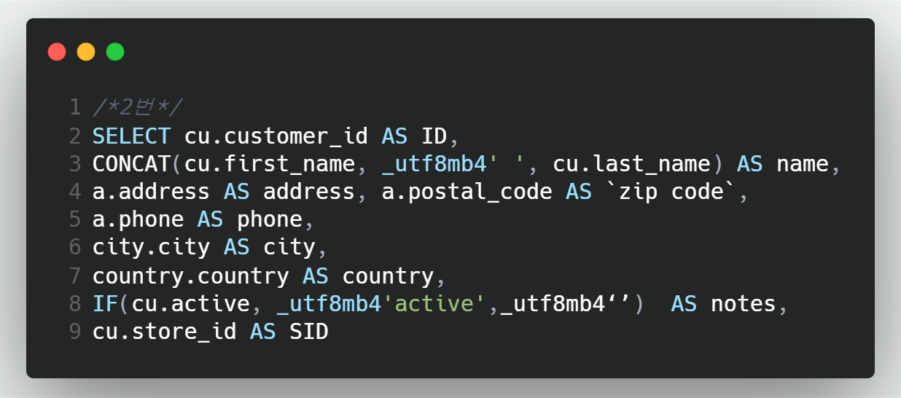
Part 3,
뷰
sakila 데이터베이스에 있는 7개의 뷰 설명
customer_list

Slide 27
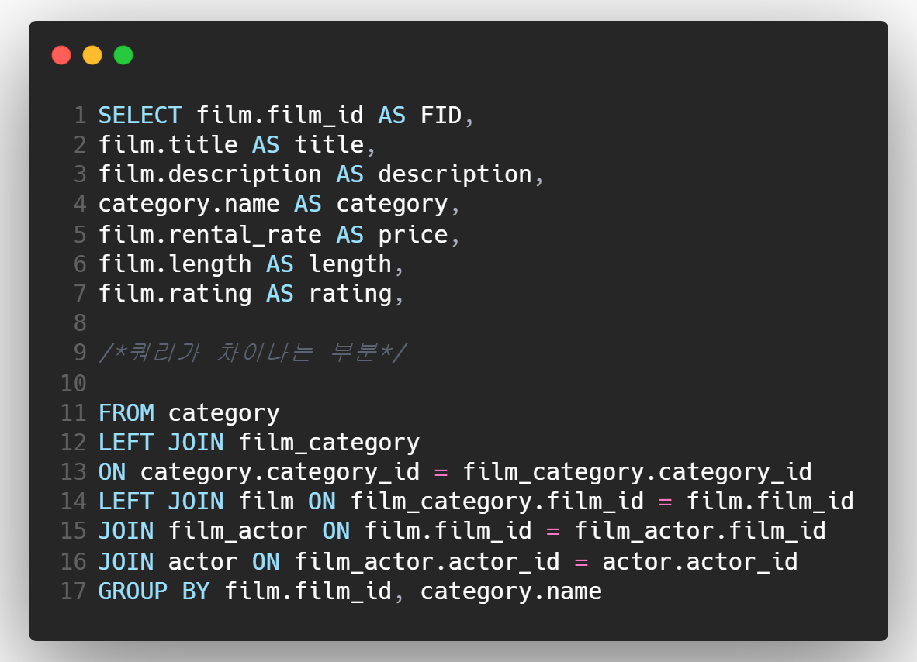
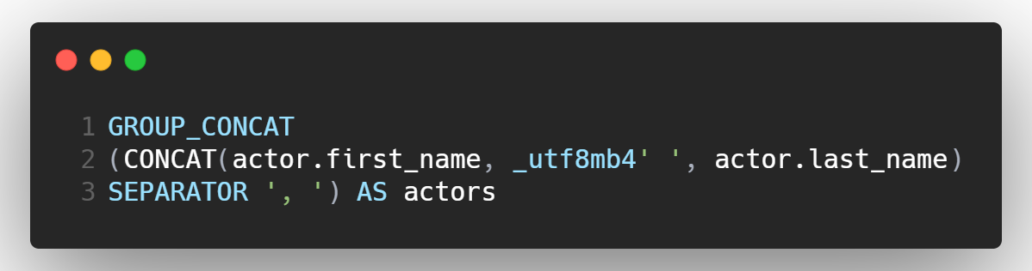
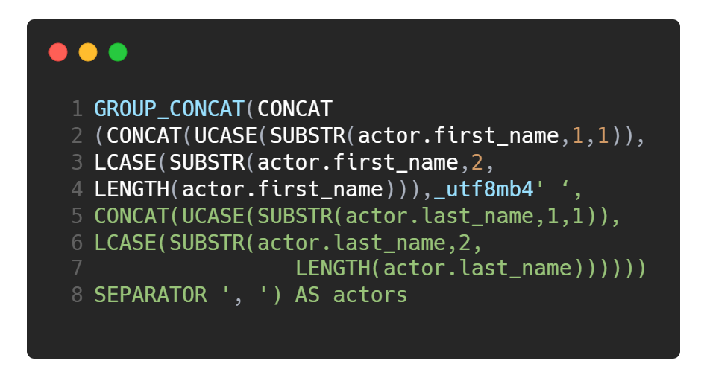
Part 3,
뷰
sakila 데이터베이스에 있는 7개의 뷰 설명
film_list
nicer_but_slower_film_list

Slide 28
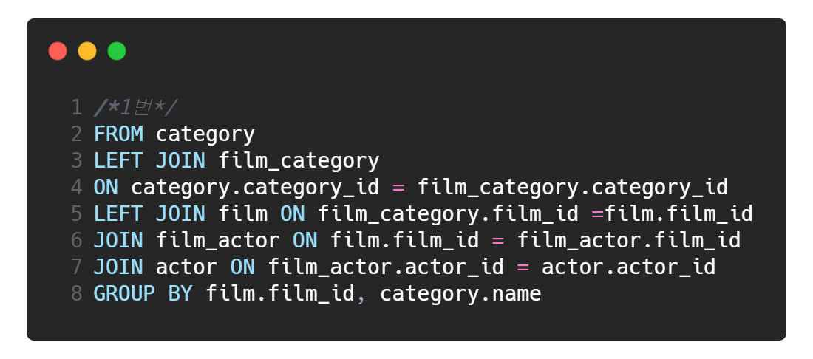
Part 3,
뷰
film_list
sakila 데이터베이스에 있는 7개의 뷰 설명
nicer_but_slower_film_list

Slide 29
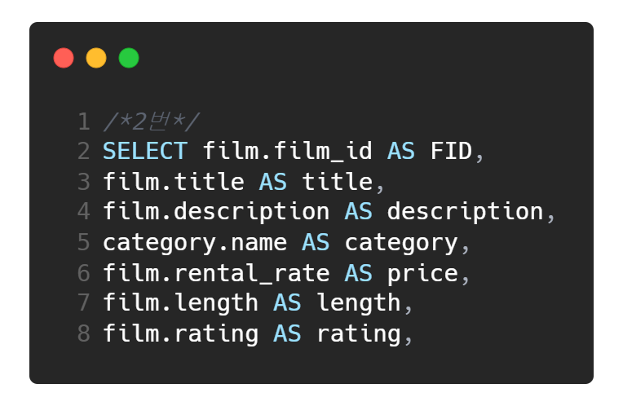
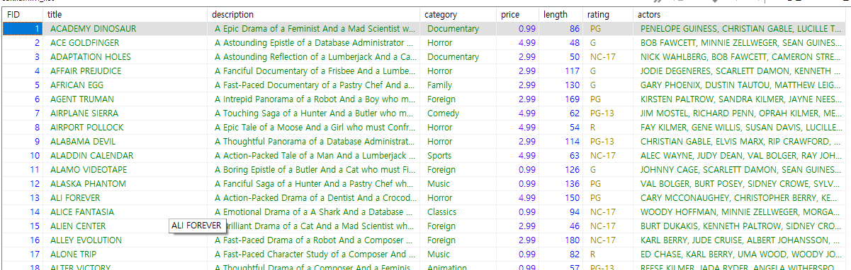
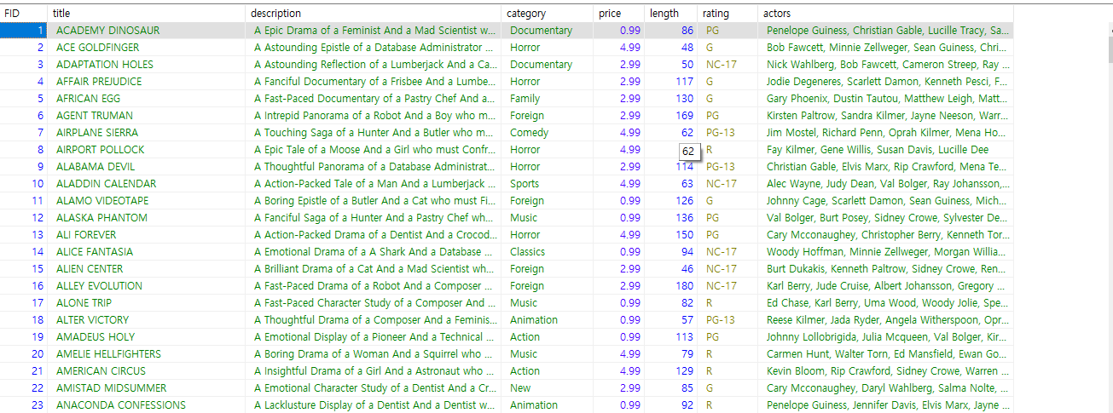
Part 3,
뷰
sakila 데이터베이스에 있는 7개의 뷰 설명
film_list
nicer_but_slower_film_list

Slide 30

Part 3,
뷰
sakila 데이터베이스에 있는 7개의 뷰 설명
sales_by_film_category : 전체 쿼리

Slide 31

Part 3,
뷰
sakila 데이터베이스에 있는 7개의 뷰 설명
sales_by_film_category : FROM
① FROM
①-1 JOIN
①-2 GROUP BY

Slide 32


Part 3,
뷰
sakila 데이터베이스에 있는 7개의 뷰 설명
sales_by_film_category :SELECT

Slide 33

Part 3,
뷰
sakila 데이터베이스에 있는 7개의 뷰 설명
sales_by_store :전체 쿼리

Slide 34

Part 3,
뷰
sakila 데이터베이스에 있는 7개의 뷰 설명
sales_by_store :FROM
① FROM
①-1 JOIN
①-2 GROUP BY
①-3 ORDER BY

Slide 35


Part 3,
뷰
sakila 데이터베이스에 있는 7개의 뷰 설명
sales_by_store : select

Slide 36

Part 3,
뷰
sakila 데이터베이스에 있는 7개의 뷰 설명
staff_list:전체쿼리

Slide 37

Part 3,
뷰
sakila 데이터베이스에 있는 7개의 뷰 설명
staff_list :FROM

Slide 38


Part 3,
뷰
sakila 데이터베이스에 있는 7개의 뷰 설명
staff_list :select

Slide 39
감사합니다.

